Slide 1
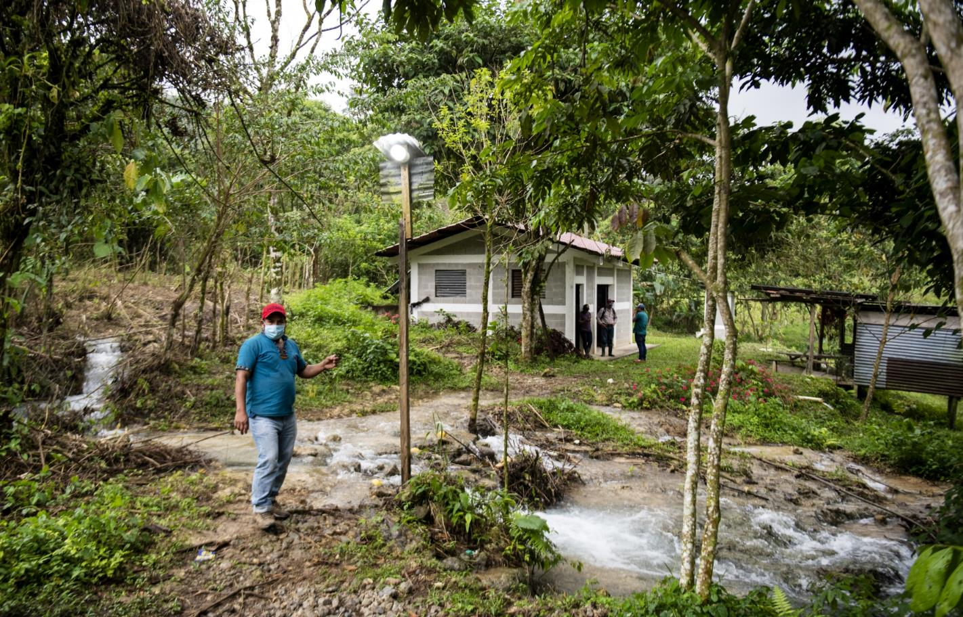
Guatemala
Wo Wasser Licht und Hoffnung erzeugt
Notes:
1

Slide 2
Guatemala
Guatemala Deutschland
Fläche in km² 108.889 357.022
Bevölkerung in Millionen 17,4 79,9
Säuglingssterblichkeit in % 2,7 0,3
Mittleres Alter in Jahren 23,2 47,8
Kinder pro Frau im Durchschnitt 2,7 1,5
Anteil ländlicher Bevölkerung in % 48,2 22,5
Ärztedichte in Ärzt:innen/10.000 Einw. 4 43
Anteil untergewichtiger Kinder in % 12,4 0,5
Analphabetenrate in % 18,5 k. A.
CO2-Ausstoß pro Kopf in Tonnen 1,0 10,6
Bruttosozialprodukt in $/Kopf 8.317 53.919
Quelle: CIA World Factbook (2021)
GUATEMALA
MEXIKO
BELIZE
GUATEMALA
La Gloria
Guatemala-Stadt
HONDURAS
EL SALVADOR
Notes:
2

Slide 3
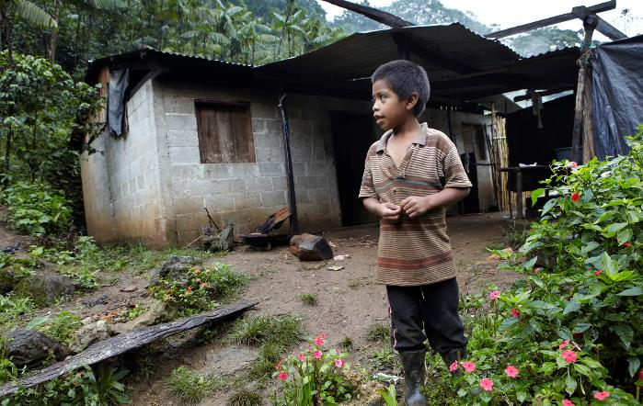
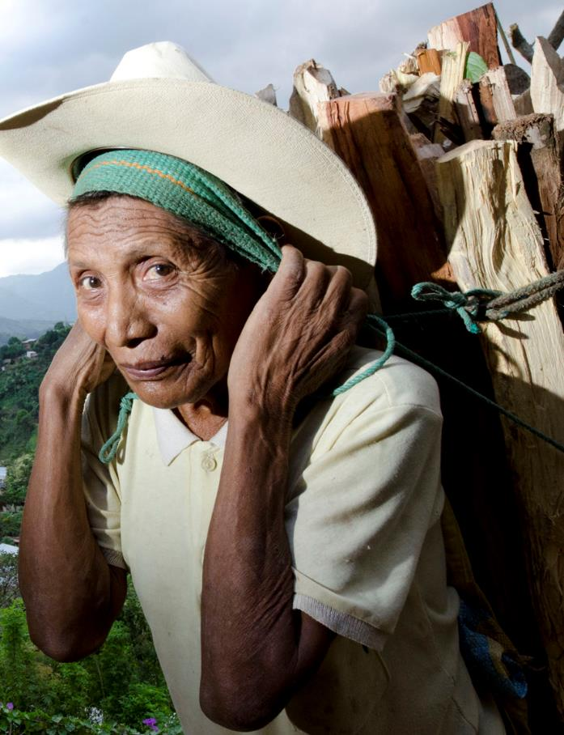
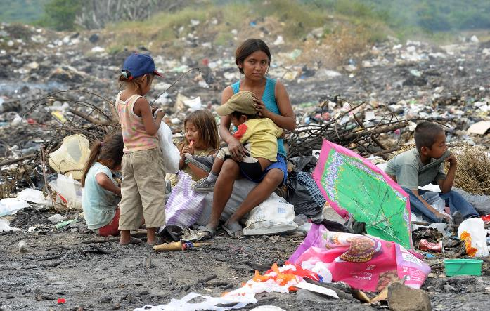
Fast 70 Prozent der Bevölkerung Guatemalas leben in Armut, die Hälfte ist unterernährt: der traurige Spitzenrang in Lateinamerika.

Slide 4
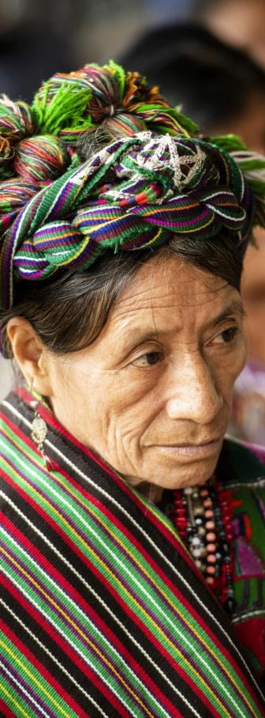
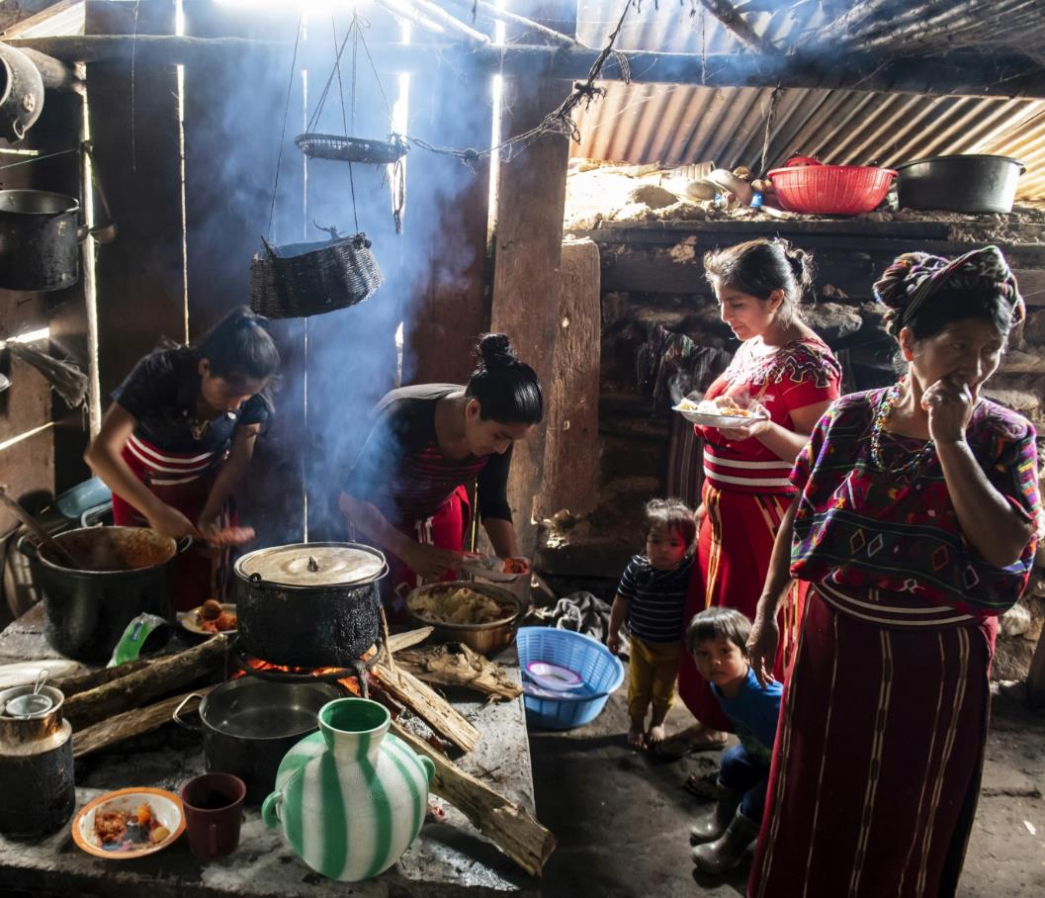
Indigene Familien sind besonders benachteiligt. Oft leben sie in Dörfern ohne befestige Straßen, Wasserleitungen und Strom.

Slide 5
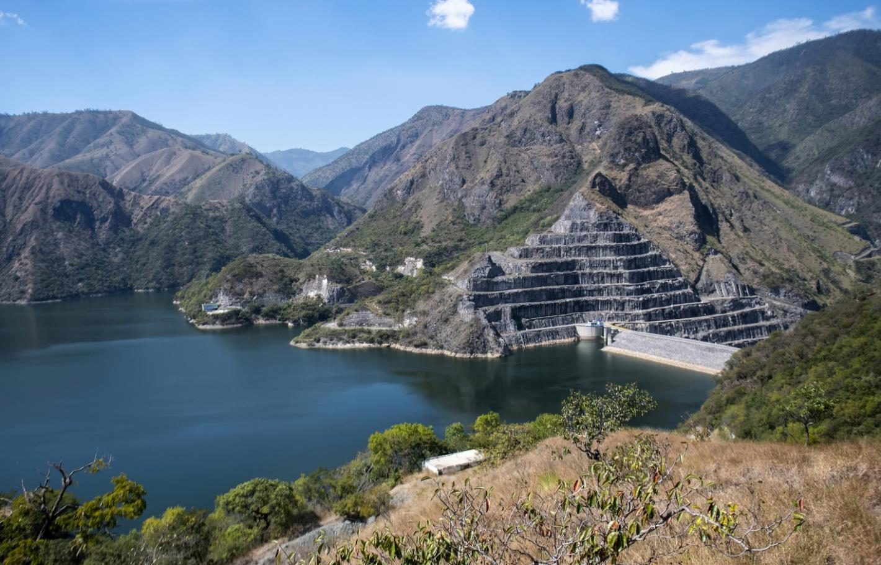
Dabei wird im Norden des Landes eigentlich genug Strom produziert – wie hier an der Talsperre Chixoy. Doch der wird ins Ausland exportiert.

Slide 6
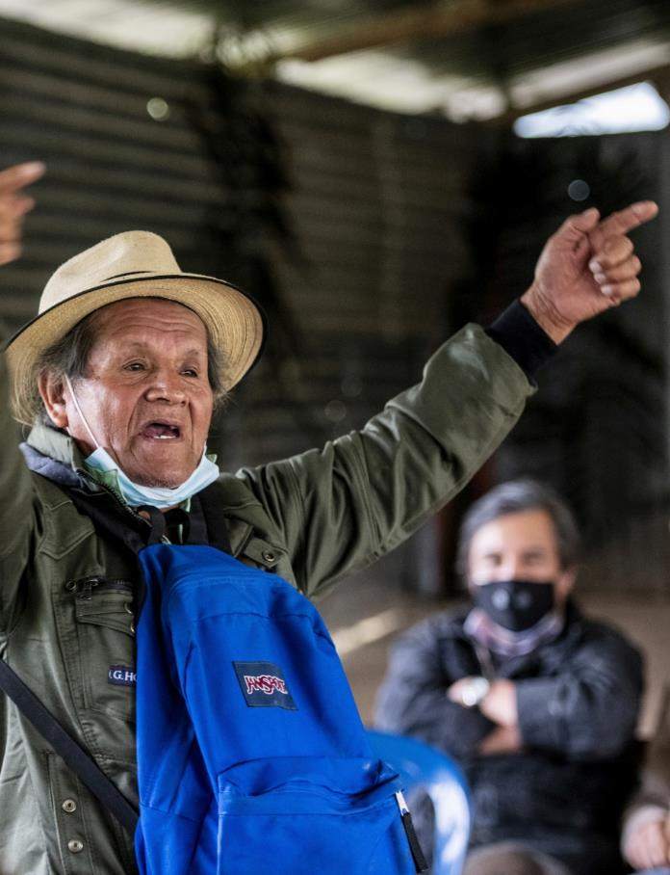
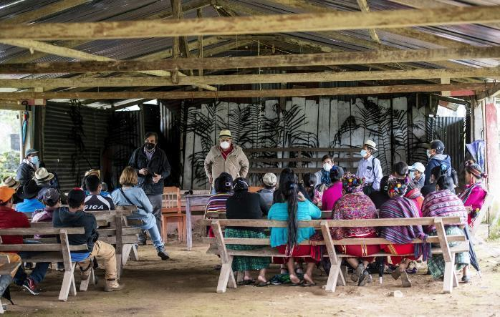
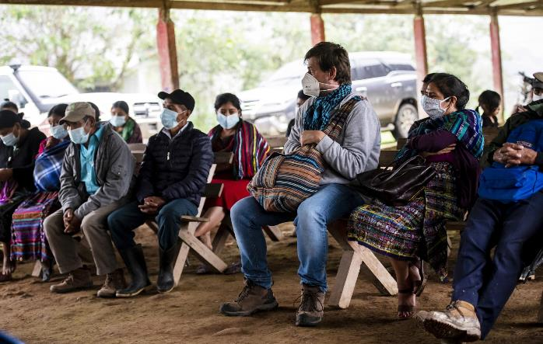
Irgendwann waren die Indigenen es leid, ihre Benachteiligung einfach hinzunehmen: Sie beschlossen, ihren eigenen Strom zu erzeugen.
Notes:
6

Slide 7
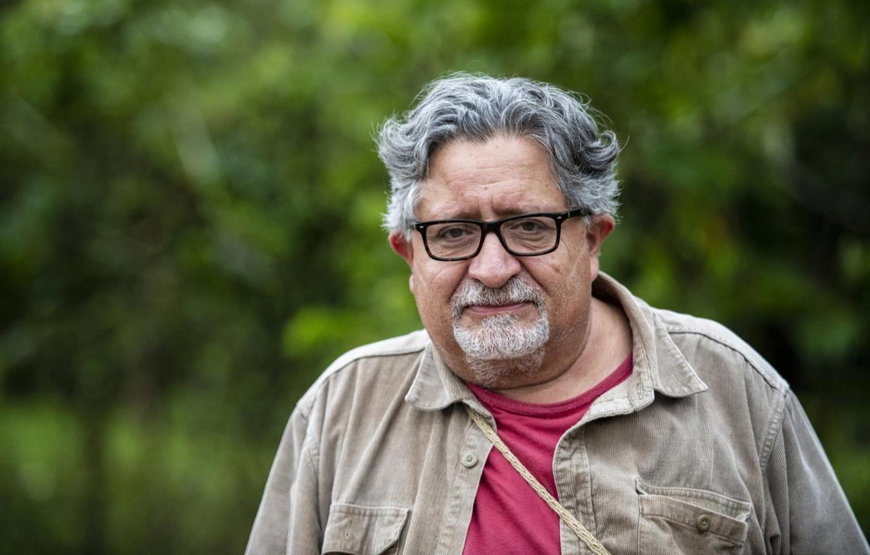
„Mit dieser Idee kamen sie 2010 auf uns zu“, erinnert sich José Cruz, dessen Organisation MadreSelva die Indigenen unterstützt.

Slide 8
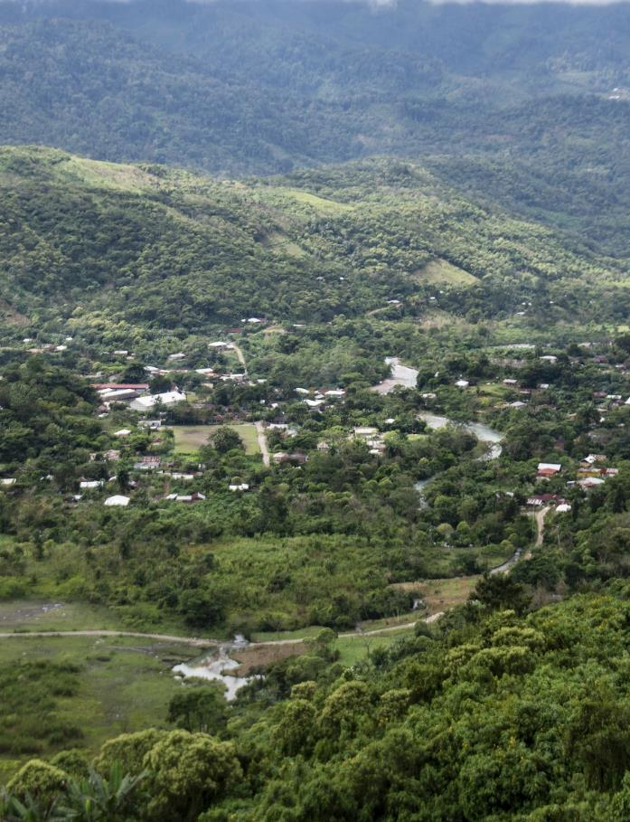
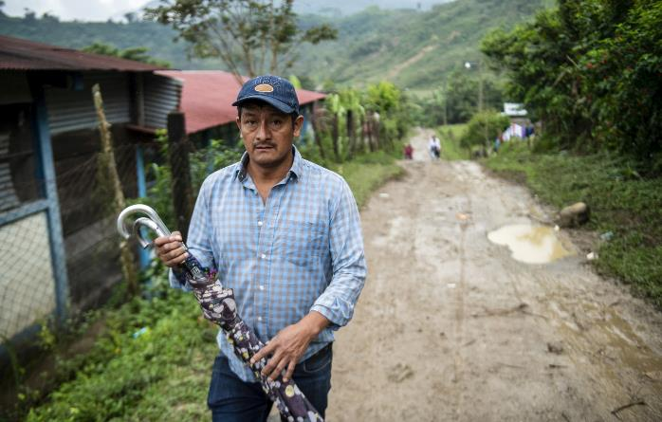
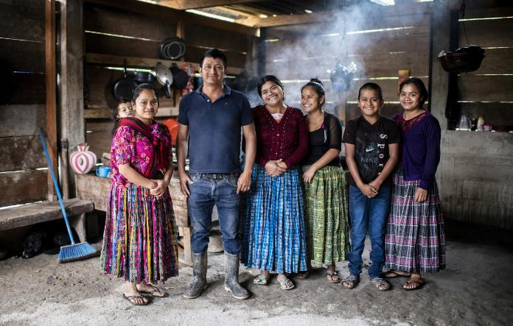
Im Dorf La Gloria wurde das Vorhaben in die Tat umgesetzt. Hier lebt Mitinitiator Mario Chic mit Ehefrau Natividad und seinen vier Kindern.

Slide 9
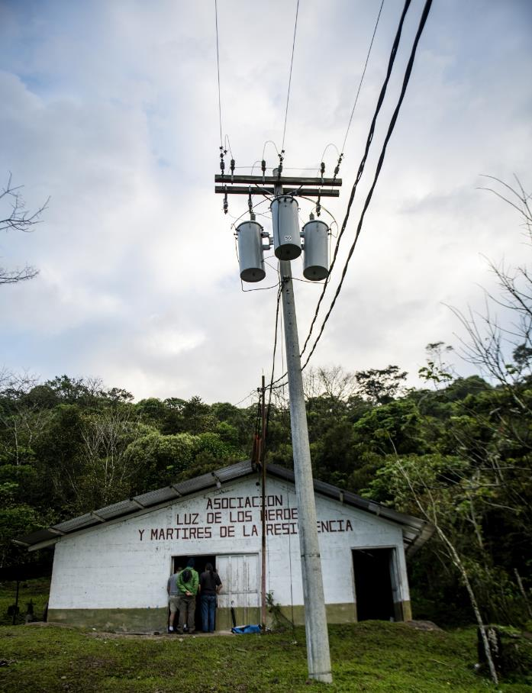
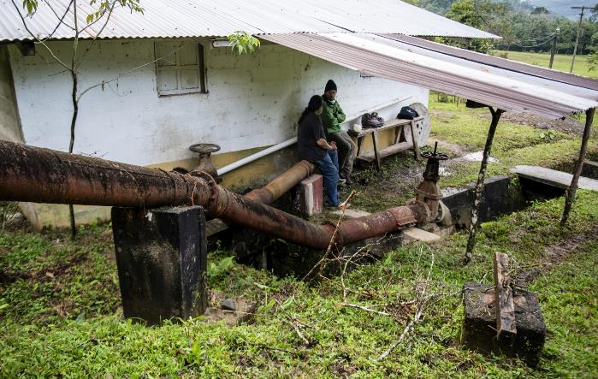
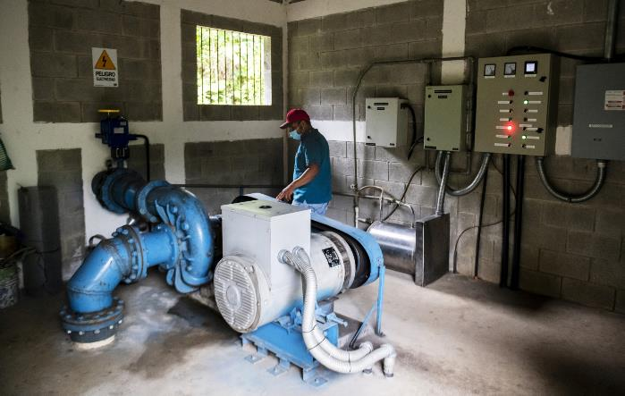
Die Gemeindemitglieder leiteten einen Teil des Flusses um, stellten Strommasten auf und bauten ein kleines Elektrizitätswerk.

Slide 10
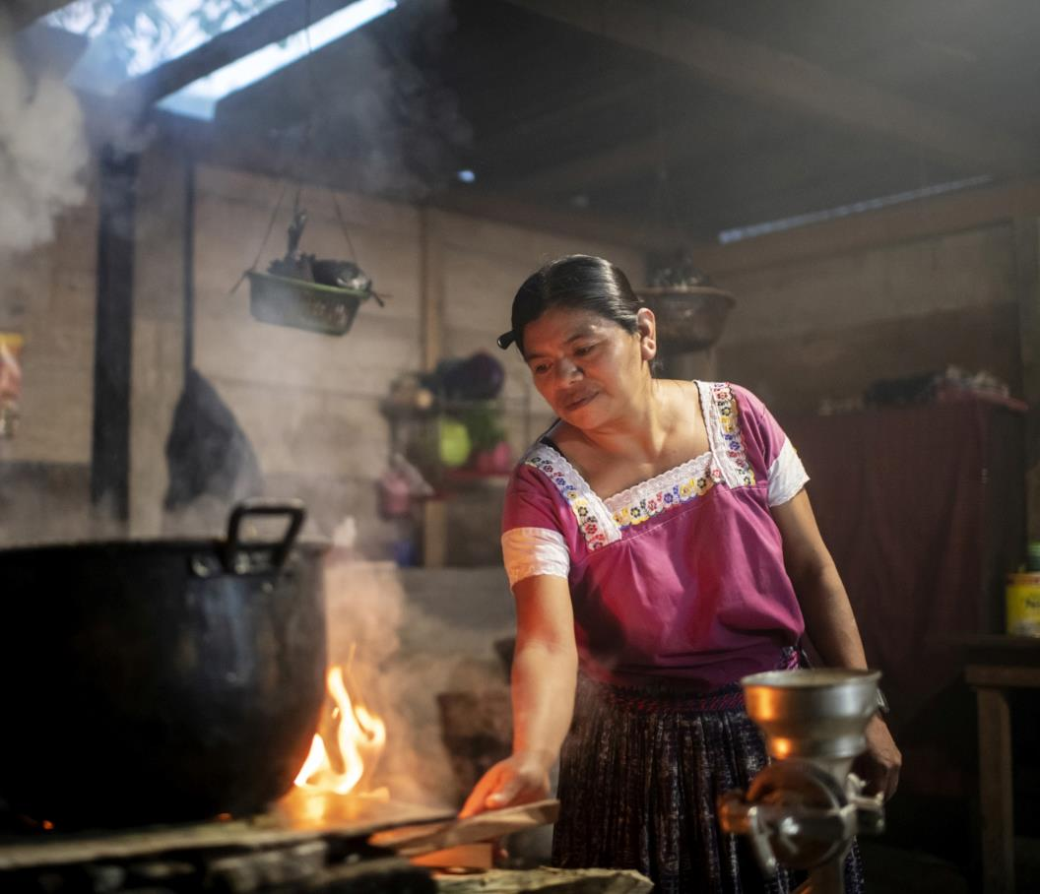
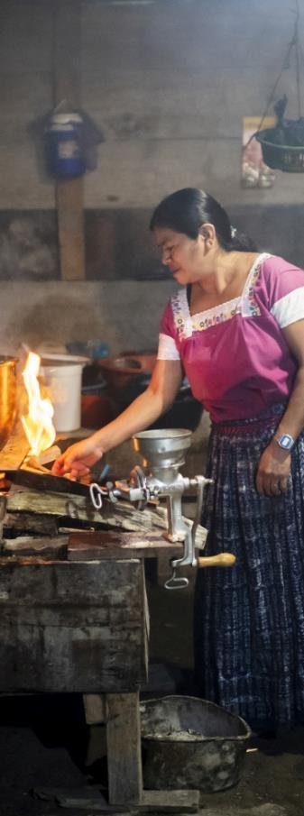
Die ganze Gemeinde half dabei – „auch wir Frauen“,
betont Mario Chics Ehefrau Natividad.
Notes:
10

Slide 11
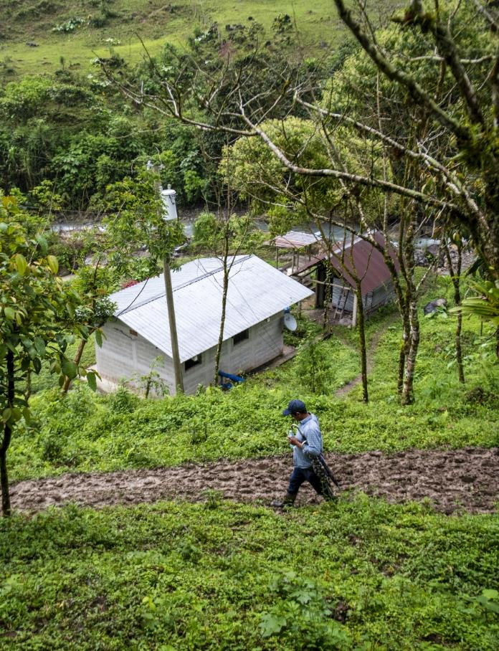
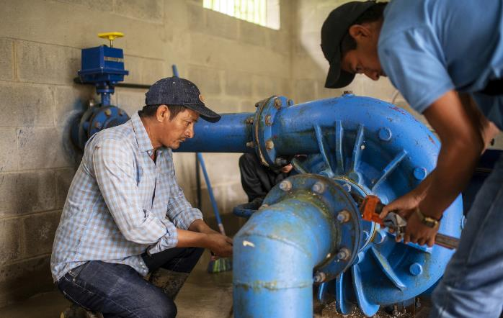
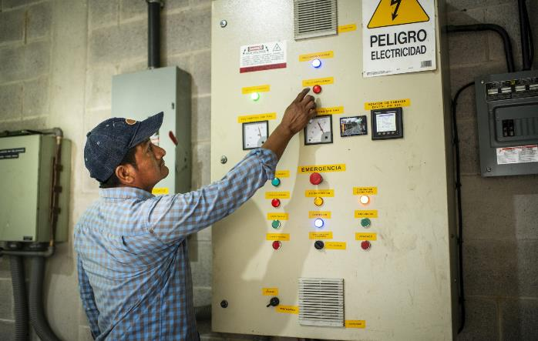
Im Jahr 2012 konnte die Turbine schließlich ans Netz gehen. Anschließend feierte die Gemeinde ein rauschendes Fest.

Slide 12
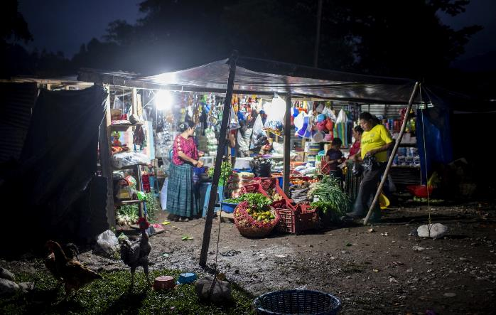
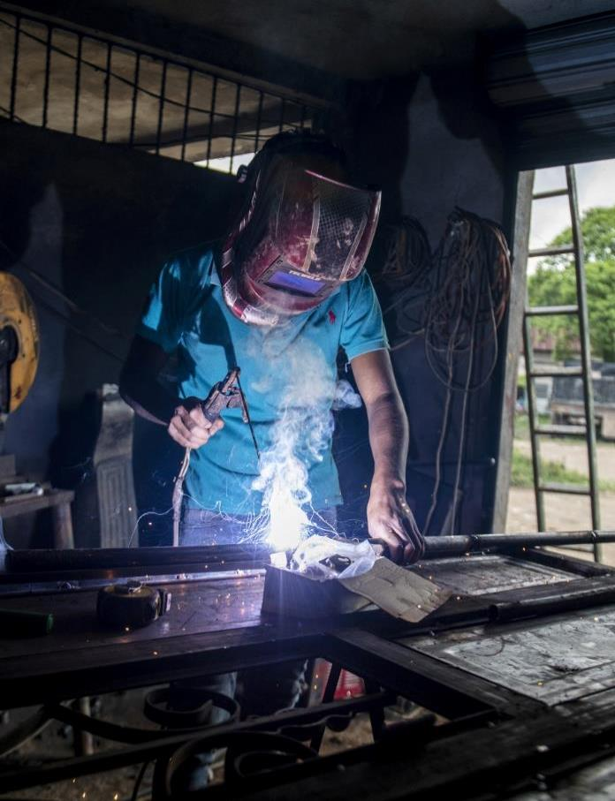
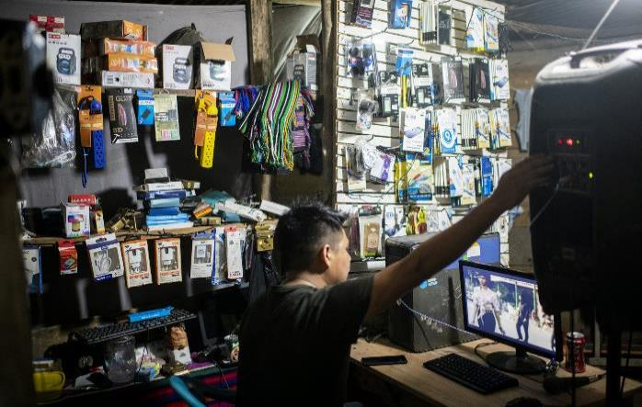
Seither hat sich das Leben rasant verändert. Geschäfte sind länger auf, eine Schweißerei hat eröffnet und einen Handyladen gibt’s jetzt auch.
Notes:
12

Slide 13
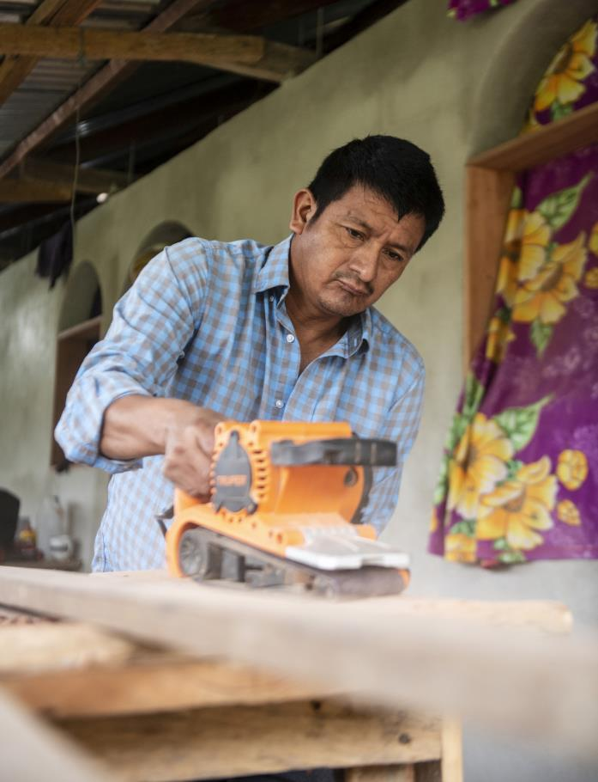
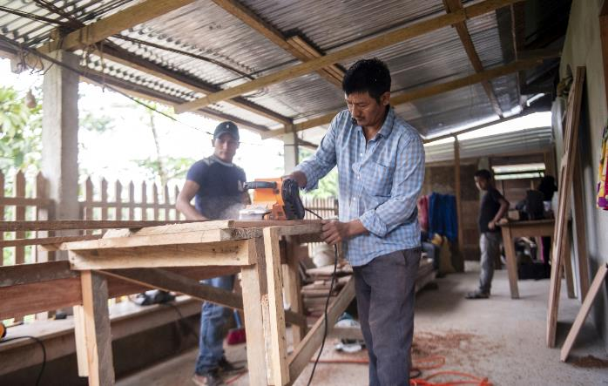
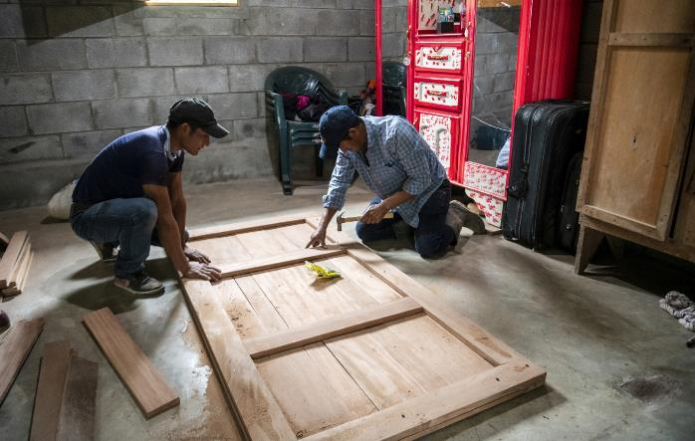
Mario Chic, der von einem Arbeitsaufenthalt in den USA elektrische Sägen und Hobel mitgebracht hat, will eine Schreinerei aufmachen.
Notes:
13

Slide 14
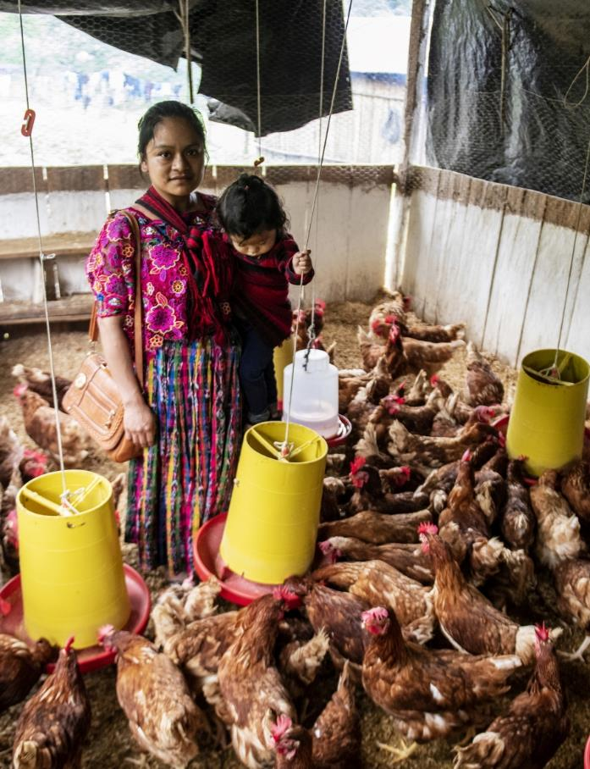
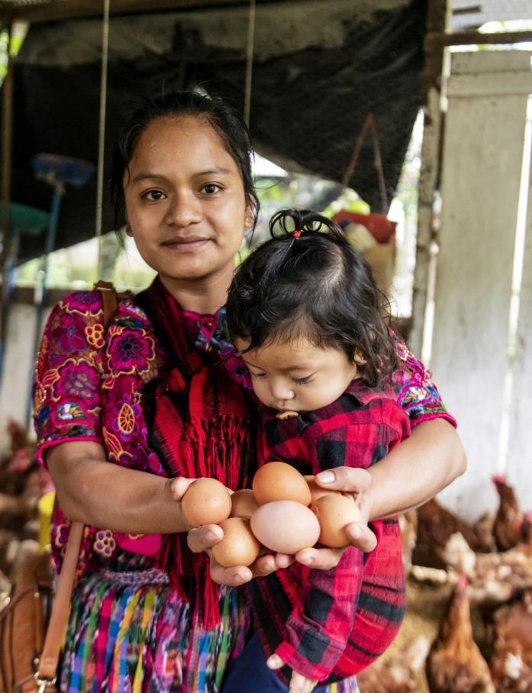
Seine Tochter Bertina hat eine Frauengruppe gegründet, die einen kleinen Stall mit Legehennen unterhält. Die Eier verkaufen sie.
Notes:
14

Slide 15
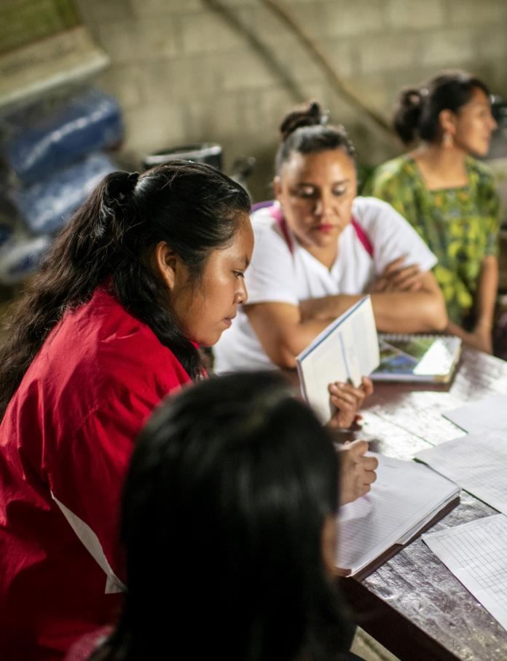
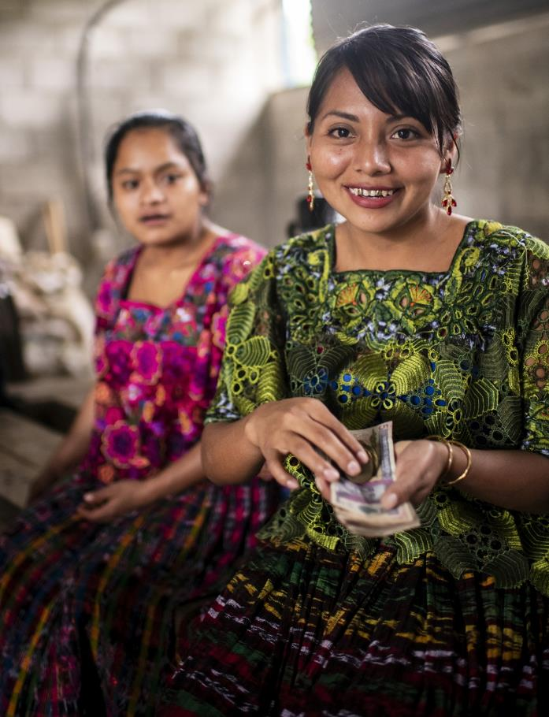
Andere Frauengruppen stellen Seifen her oder betreiben eine Saatgutbank, um die Abhängigkeit von Händlern zu verringern.

Slide 16
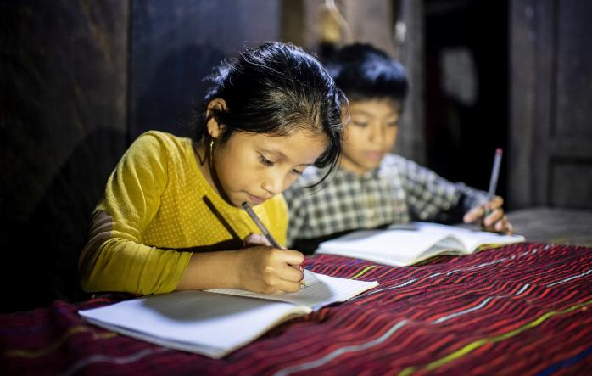
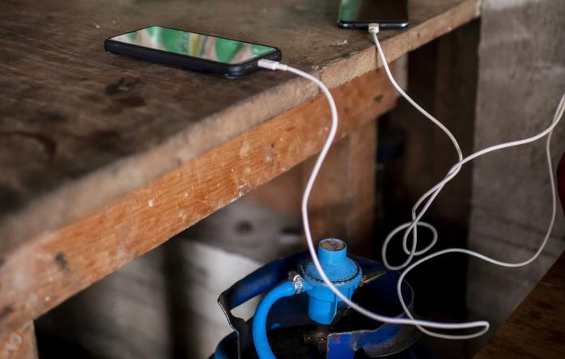
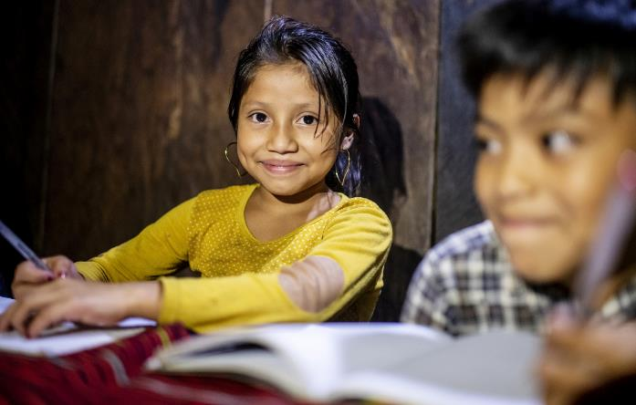
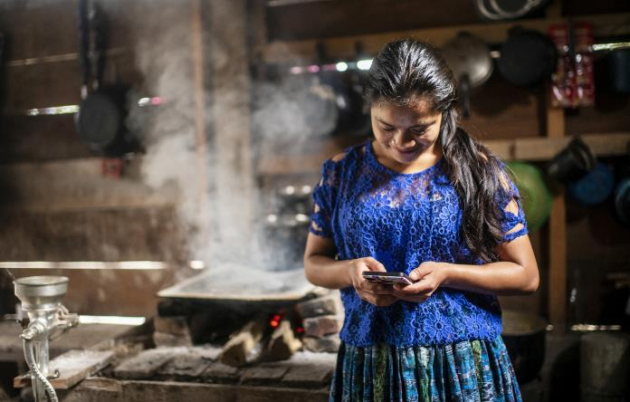
Kinder brauchen keine Kerzen mehr, um abends zu lernen. Jugendliche können per Handy und Computer ein Fernstudium absolvieren.

Slide 17
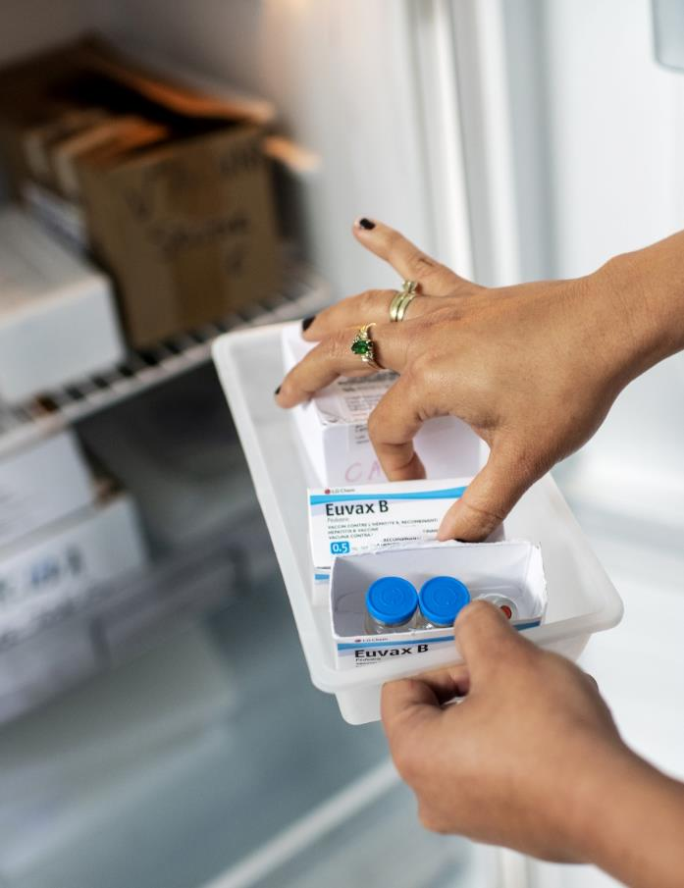
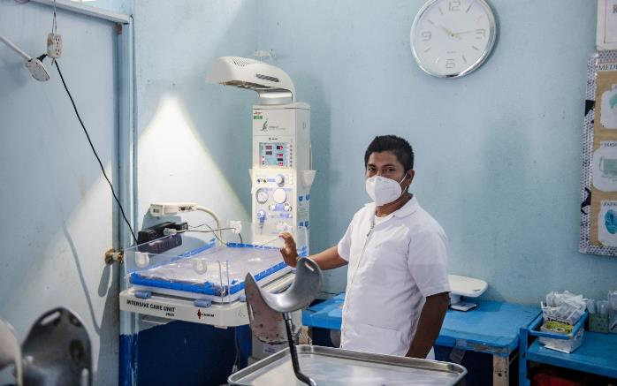
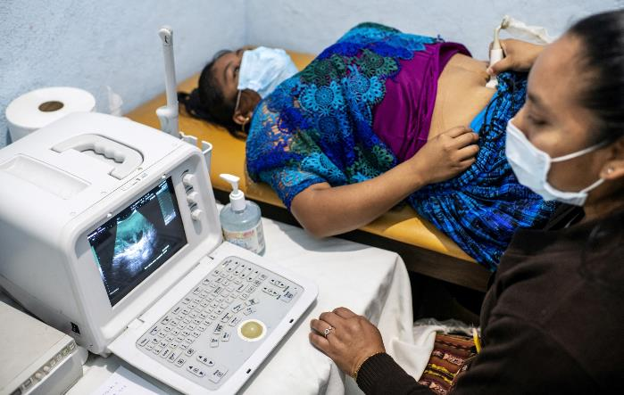
Und in der Gesundheitsstation gibt es jetzt Licht, einen Kühlschrank für Impfstoffe, einen Brutkasten und sogar ein Ultraschallgerät.
Notes:
17

Slide 18
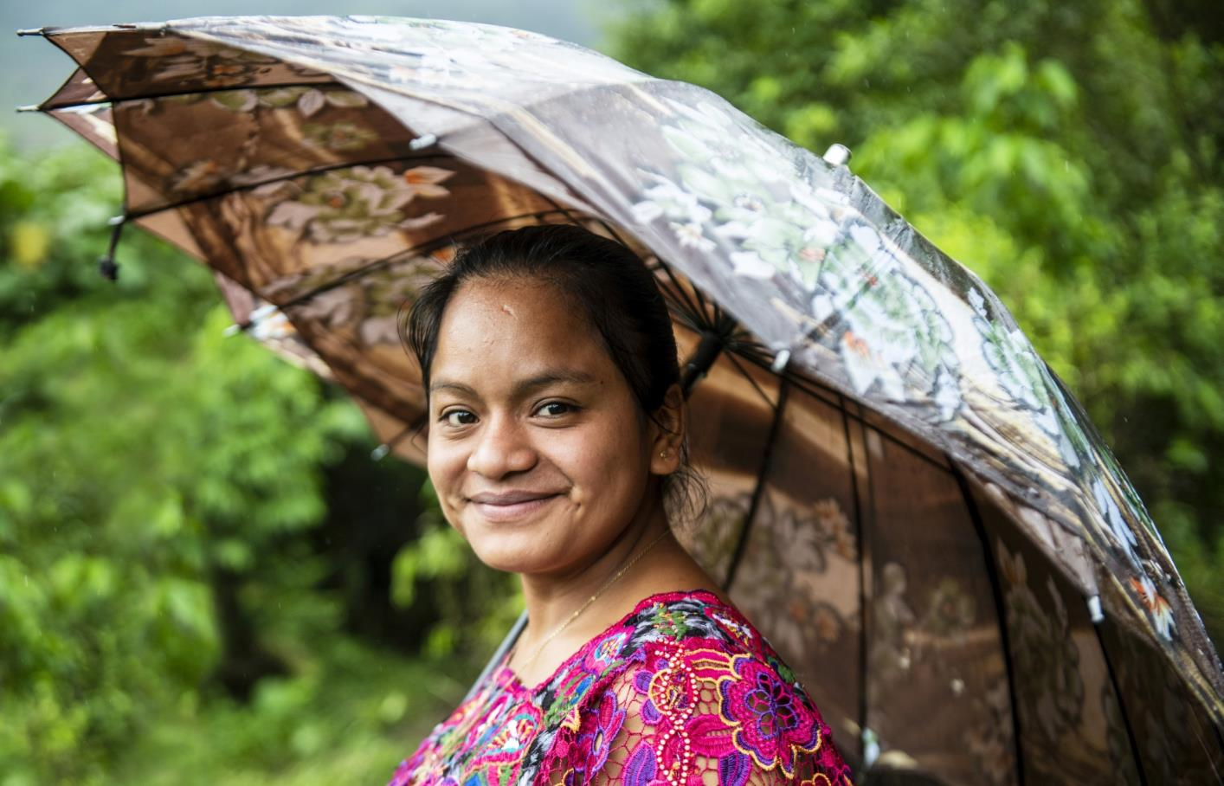
Das Licht in La Gloria strahlt weit aus: Andere wollen dem Beispiel nacheifern. „Plötzlich werden wir wahrgenommen“, freut sich Bertina.
Notes:
18

Slide 19
Sie sahen eine Präsentation zum Projekt der Partnerorganisation
ACTuando Juntas Jotay (JOTAY) aus Guatemala.
Wo Wasser Licht und Hoffnung erzeugt
www.brot-fuer-die-welt.de/projekte/guatemala-wasserkraft
Herausgeber
Brot für die Welt
Evangelisches Werk für Diakonie und Entwicklung e.V.
Caroline-Michaelis-Str. 1
10115 Berlin
Telefon 030 65211 4711
kontakt@brot-fuer-die-welt.de
Redaktion Thorsten Lichtblau, Thomas Knödl, Franziska Reich (V.i.S.d.P.)
Text Sandra Weiss
Fotos Florian Kopp, Frank Schultze (Folie 3, oben l.), Thomas Lohnes (Folie 3, unten l.; r.)
Gestaltung Thomas Knödl
Berlin, Juli 2021
Notes:
19

Slide 20
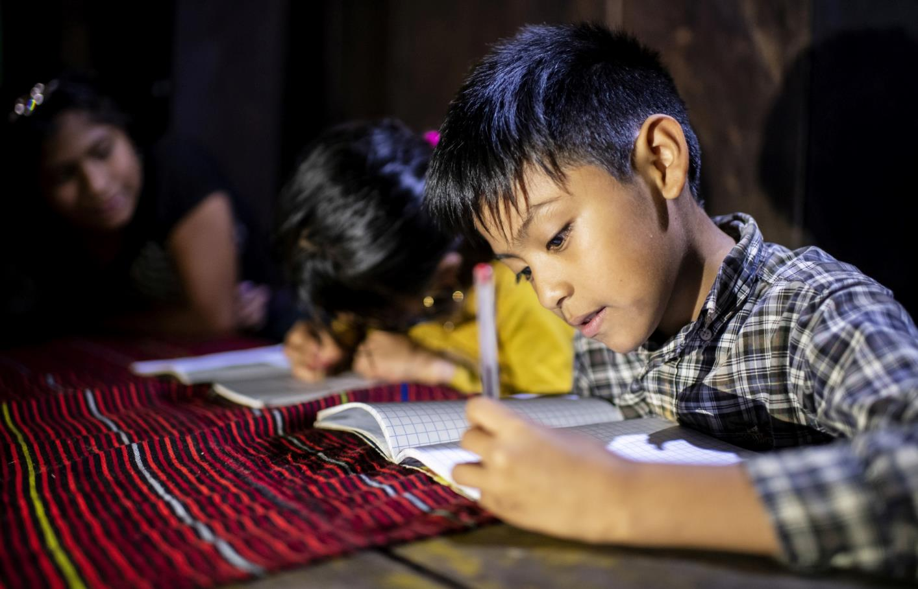
Spendenkonto
Bank für Kirche und Diakonie
IBAN: DE10 1006 1006 0500 5005 00
Notes:
20

